Slide 1
PONTIFICIA UNIVERSIDAD CATÓLICA MADRE Y MAESTRA FACULTAD DE CIENCIAS Y HUMANIDADES CENTRO DE EXCELENCIA PARA LA INVESTIGACIÓN Y DIFUSIÓN DE LA LECTURA Y ESCRITURA
Seminario “Lectura y Escritura a través del Currículo en el Nivel Superior”
“Estrategias de comprensión lectora para el estudio de la Historia:
el Mapa Conceptual y el Debate”
Expositora: Mayra Leonard Ruiz
Departamento de Humanidades

Slide 2
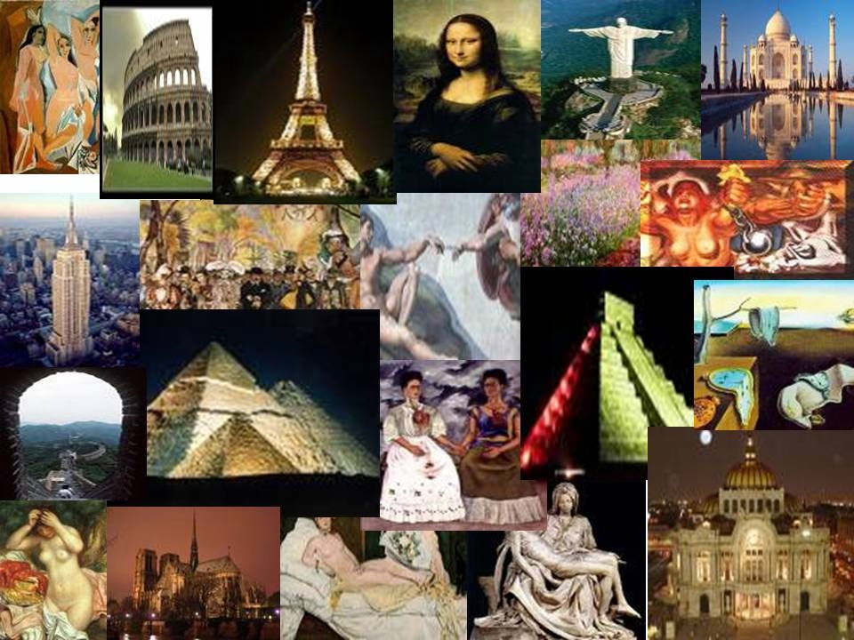
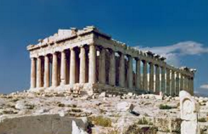
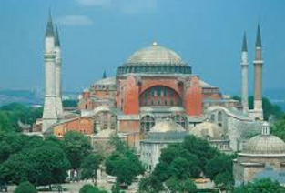
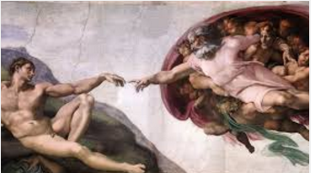
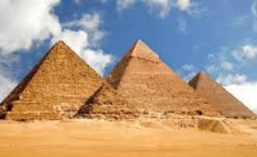
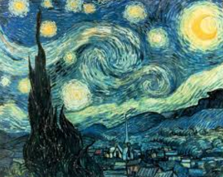
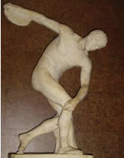
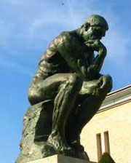
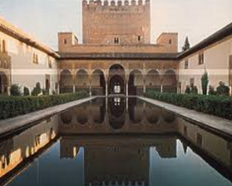
Problematización
¿Cómo lograr que el alumno aprenda,
se motive por el estudio de la Historia?
El profesor de hoy debe ser un agente facilitador del conocimiento;
dispuesto siempre a renovar su práctica.

Slide 3
Objetivo General
Analizar la utilidad del Mapa Conceptual y el Debate como estrategias didácticas para el desarrollo de la comprensión lectora del estudiante y el aprendizaje de la Historia.
Objetivos Específicos
1. Definir los conceptos de Mapa Conceptual y Debate.
2. Elaborar Mapas Conceptuales para resaltar temas relevantes de la materia.
3. Producir debates en clases, relativos a puntos polémicos de la asignatura, en aras de dinamizar la interacción entre alumno y profesor.
4. Evaluar los cambios cualitativos y cuantitativos producidos en los estudiantes, antes y después del empleo en clases del Mapa Conceptual y el Debate.
5. Valorar la transformación del alumno, de pasivo a activo y proactivo.

Slide 4
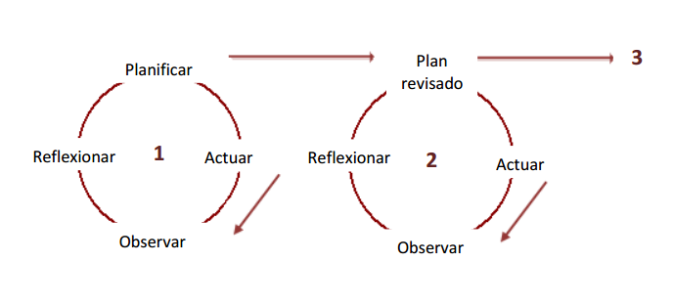
Marco Teórico
“…en ese proceso de construcción y reconstrucción del conocimiento, la lectura y escritura no son habilidades aisladas de la disciplina, sino que cumplen un papel fundamentalmente epistémico.” (Pogré, Prólogo, 2013)
En el libro: El semillero de la escritura. Las tareas escritas a lo largo de tres carreras de la UNGS. Agoff, Sergio [et. al.]
Investigación – acción

Slide 5
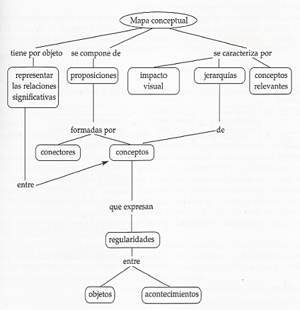
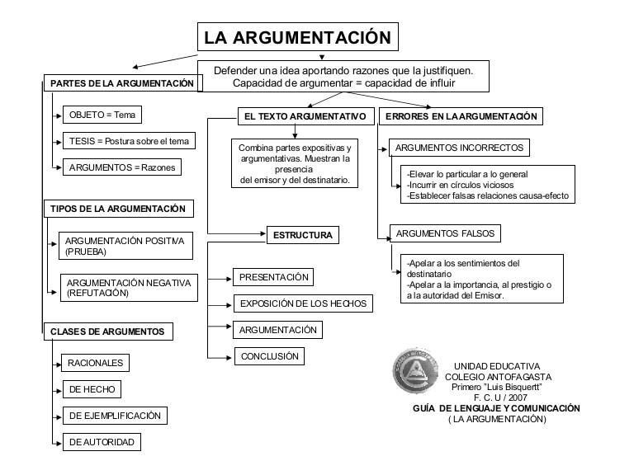

Slide 6
Metodología
Aplicada a un grupo de 29 estudiantes de nuevo ingreso, 15 hembras y 14 varones. Matriculados en su mayoría en la carrera de Gestión Financiera y Auditoría (25), 2 de la carrera de Administración de Empresa, 1 de Ingeniería Electromecánica y 1 de Estomatología.
Se llevó a cabo una investigación exploratoria, explicativa y sincrónica.
Bajo un diseño del tipo no experimental, mantuvo un enfoque mixto, pues presenta elementos tanto cualitativos como cuantitativos. Por un lado, busca determinar una realidad a partir de la perspectiva de los participantes, mediante prácticas cualitativas como las encuestas. Por otro, con los datos obtenidos, se realizó una medición numérica, que permitió obtener datos cuantitativos. Este enfoque permitió un mejor análisis del objeto de estudio.

Slide 7
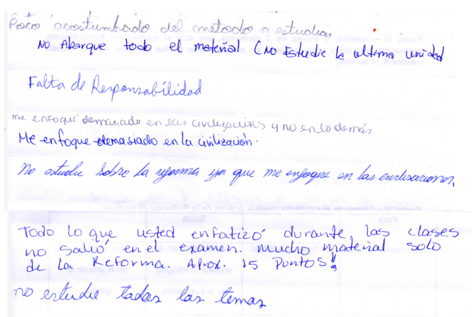
Metodología
El proceso seguido abarcó 3 etapas:
primera: centrada en conocer los conocimientos previos de los estudiantes.
segunda: aplicación del proyecto en el que se encontraba inmerso el profesor.
tercera: el profesor realizó una evaluación de las estrategias aplicadas.
Primer Examen Parcial: 17 estudiantes obtuvieron menos de 10 puntos, 9 solo alcanzaron entre 10 y 15 puntos, y solo 3 alcanzaron la nota máxima de 18.

Slide 8
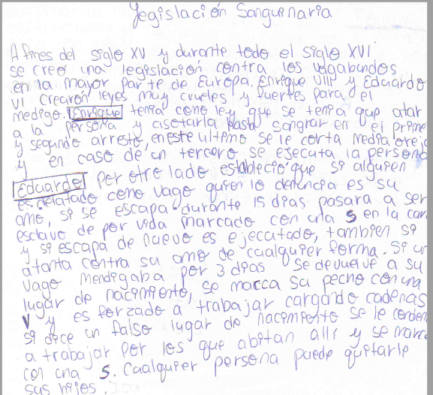
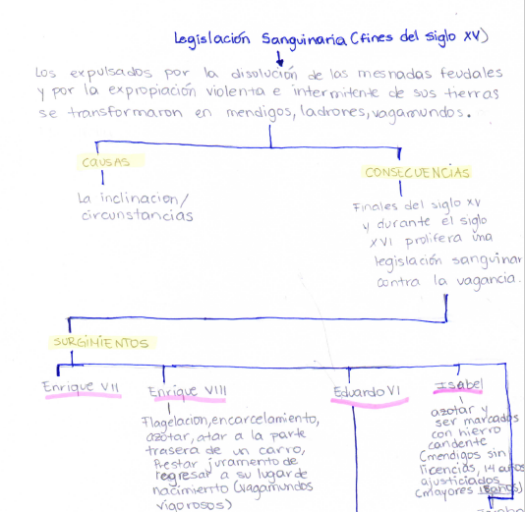
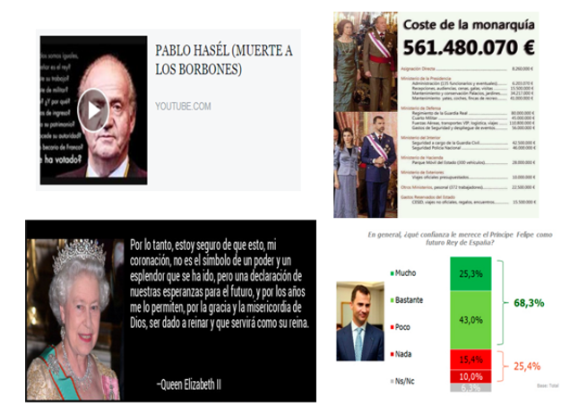
Metodología
Primera etapa

Slide 9
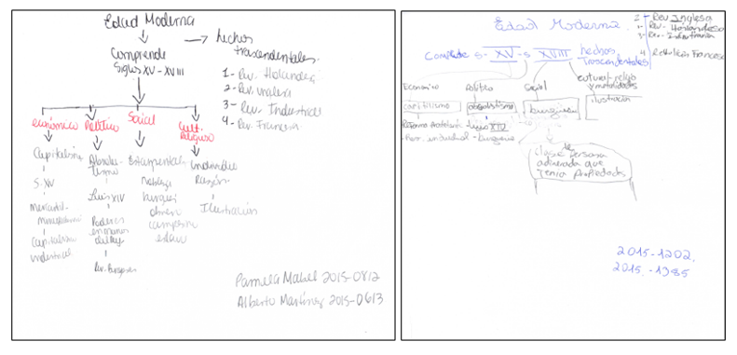
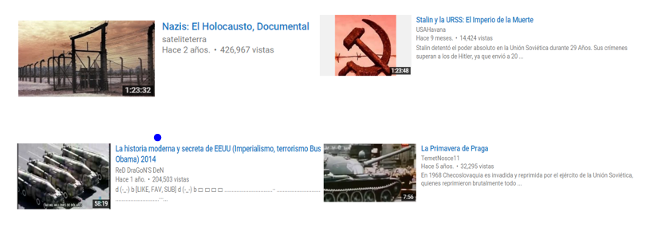
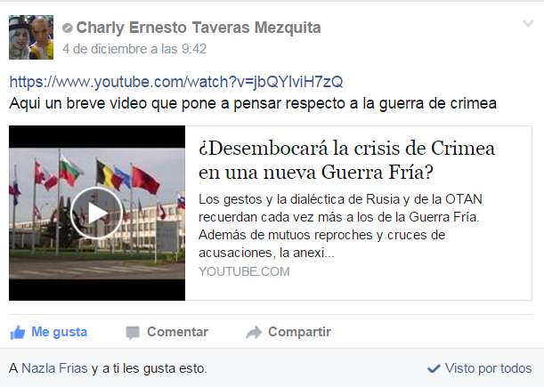
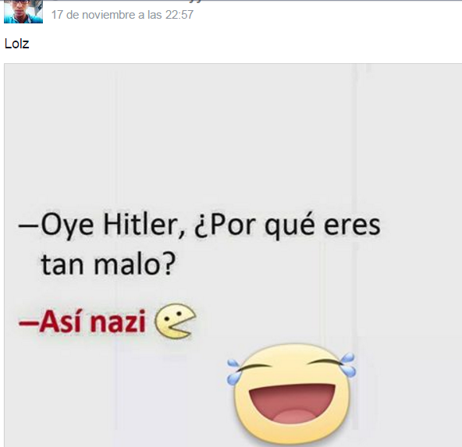
Segunda etapa

Slide 10
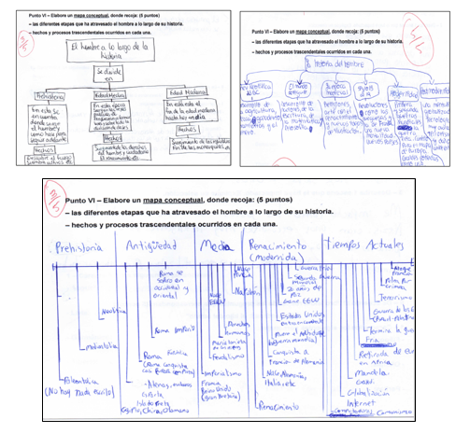
Resultados

Slide 11
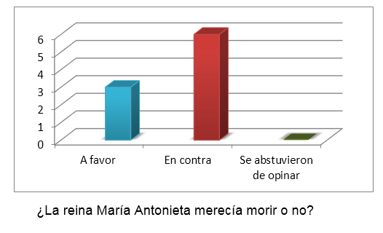
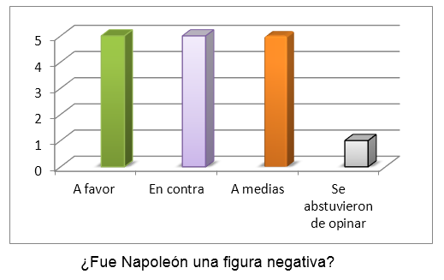
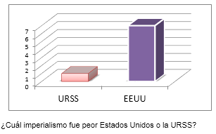
Debates

Slide 12
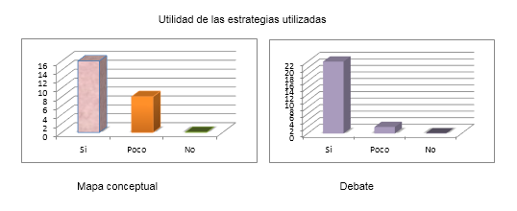
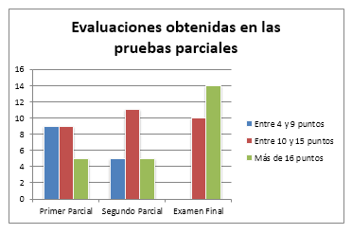

Slide 13
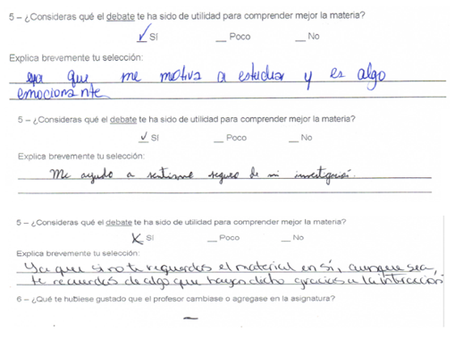
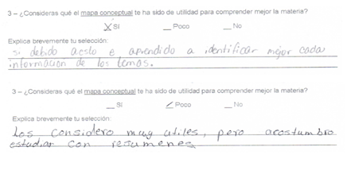

Slide 14
Conclusiones
Es responsabilidad del docente incentivar en el estudiante el interés por la materia; son más los estudiantes desmotivados que los desinteresados.
La puesta en práctica del proyecto tropezó con algunos obstáculos: se debieron de haber aplicado antes del Primer Parcial; estuvo limitada al tiempo durante el cual se impartió la materia; pero los resultados fueron muy satisfactorios.
Esta investigación es transferible, puede ser aplicada por otros docentes, de la materia de Historia o de otras áreas; pues las deficiencias que traen los jóvenes de los niveles previos son generalizables.
Es necesario potenciar la comprensión lectora del alumno.
La investigación – acción impacta nuestra práctica para mejorarla, y en un mundo tan vertiginosamente cambiante, debemos implementarla.

Slide 15
“En tiempos de cambio, quienes estén abiertos al aprendizaje se adueñarán del futuro, mientras que aquellos que creen saberlo todo, estarán bien equipados para un mundo que ya no existe.”
(Eric Hoffer, escritor y filósofo estadounidense)

